Slide 1
Проектная работа по классическим методам ML
otus.ru

Slide 2

Защита проекта
Тема: Идентификация психических расстройств методами машинного обучения на основе данных ЭЭГ
Мальцев Лэсли

Slide 3
Цели проекта
1. | Изучить возможность выявления психических расстройств методами ML
2. | Оценить точность и эффективность работы методов
3. | Исследовать важность признаков

Slide 4
Что планировалось
1. | Построение ЭЭГ карт для визуализации различий между людьми с расстройствами и здоровой контрольной выборкой
2. | Многоклассовая классификация
3. | Бинарная классификация: конкретный диагноз vs. здоровая контрольная выборка
4. | Посмотреть на важность признаков для бинарной классификации для каждого расстройства

Slide 5
Данные
1144 признака и 2 целевых переменных:
1. | Данные пациента: пол, возраст, образование, IQ
2. | Данные ЭЭГ: Спектральная плотность мощности по ритмам и каналам (PSD) Функциональная связанность между каналами (FC)
3. | Целевые переменные: психиатрические диагнозы главный, уточненный Например: Расстройства настроения включают в себя биполярное и депрессивное расстройство.

Slide 6
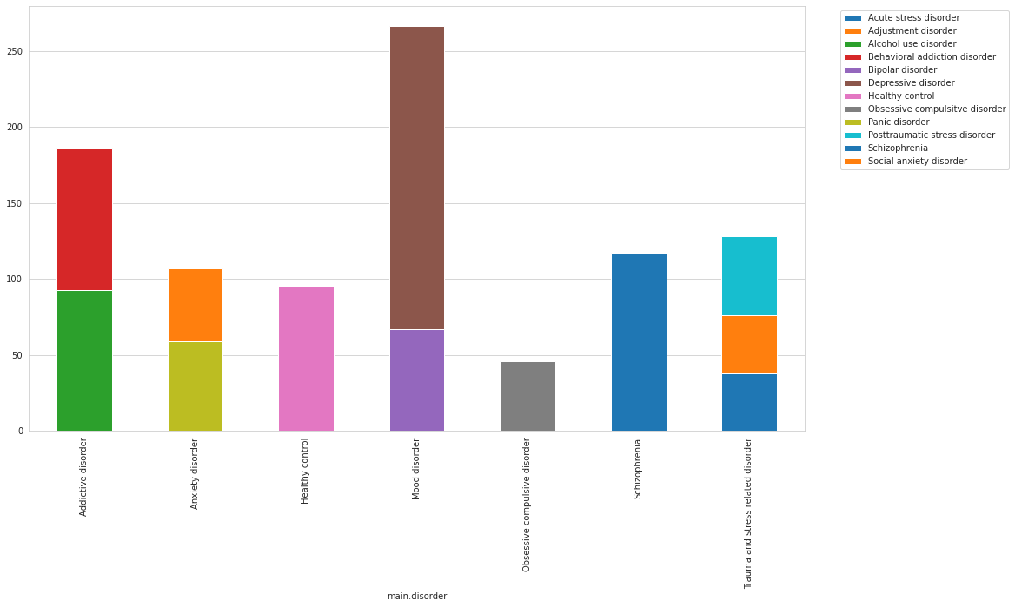
Диагнозы

Slide 7
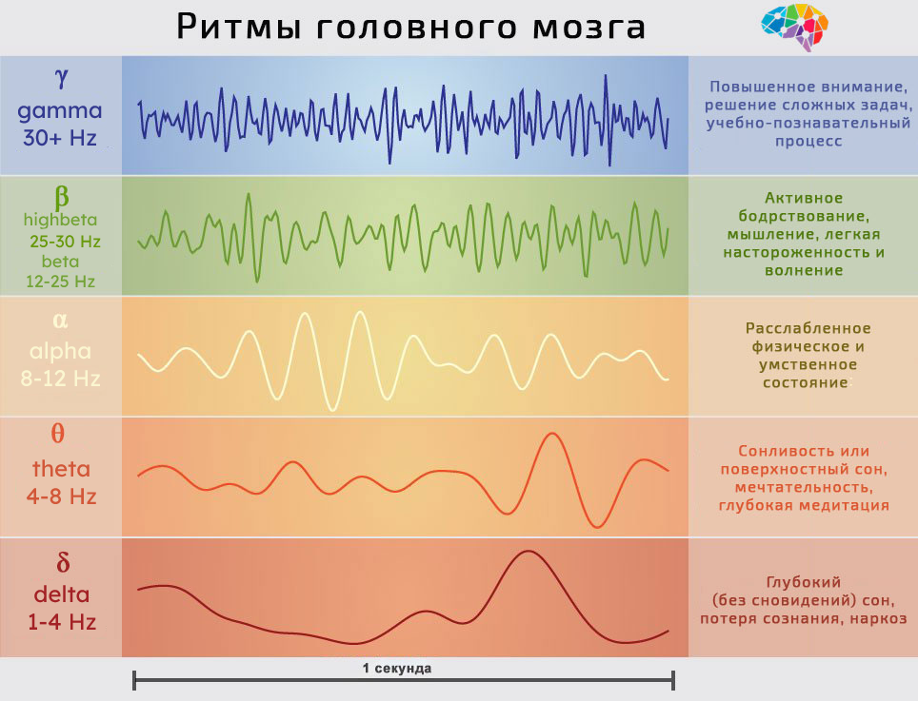
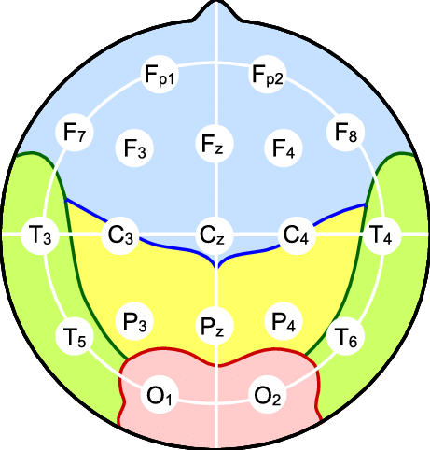
Электроэнцефалография (ЭЭГ)
Каналы (электроды)

Slide 8
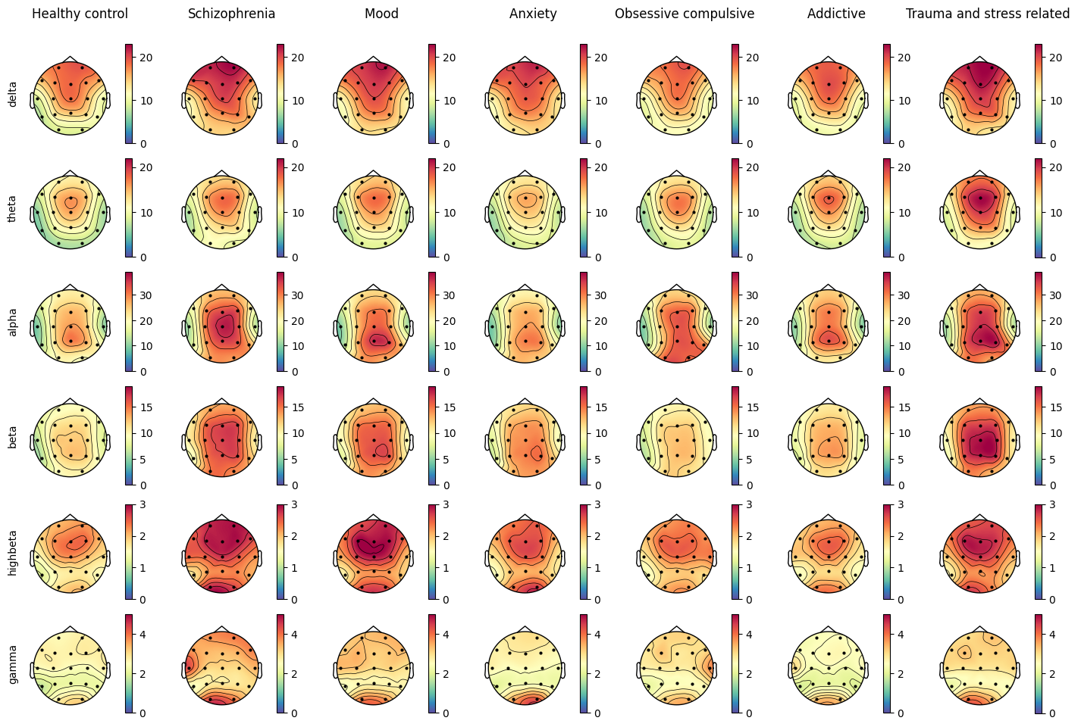

Slide 9
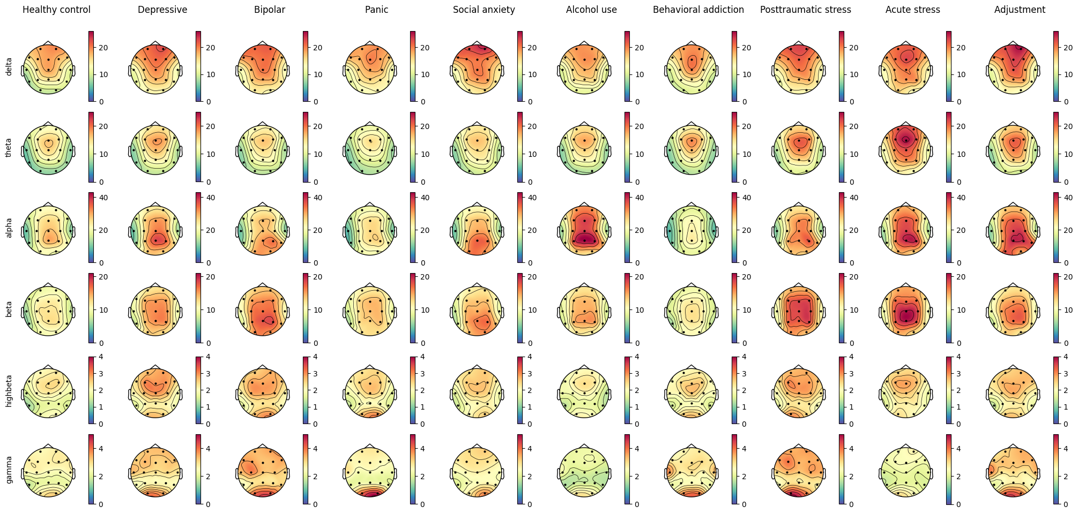

Slide 10
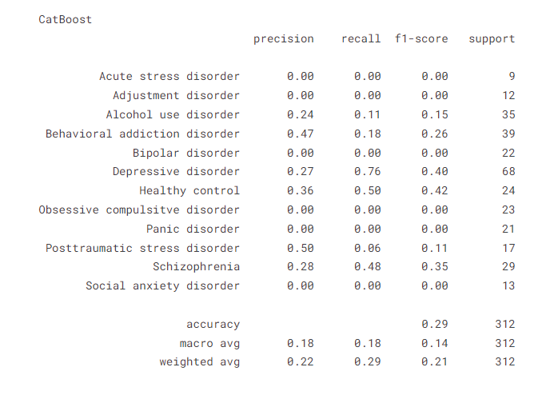
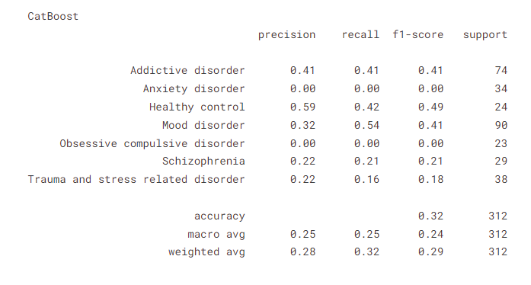
Многоклассовая классификация

Slide 11
Бинарная классификация
1. | Предобработка: логарифмическое преобразование age, PSD, FC кодирование категориального признака sex заполнение пропусков в данных (education, IQ)
2. | Разделение на подвыборки (расстройство vs. здоровый контроль)
3. | Масштабирование признаков
4. | Проведение кросс-валидации (10 folds) для выявления лучших алгоритмов и гиперпараметров
5. | Сравнение и выбор моделей
6. | Извлечение важности признаков и визуализация результатов

Slide 12
Алгоритмы кандидаты
1. | Логистическая регрессия (ElasticNet)
2. | Метод опорных векторов (SVM, linear kernel)
3. | Random Forest
4. | XGBoost
5. | LightGBM
6. | CatBoost

Slide 13
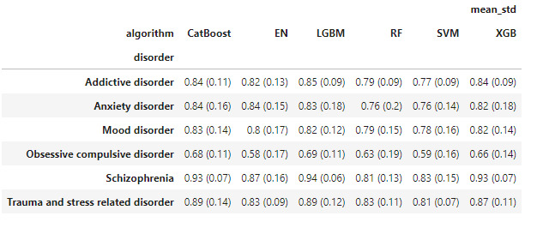
Результаты кросс-валидации

Slide 14
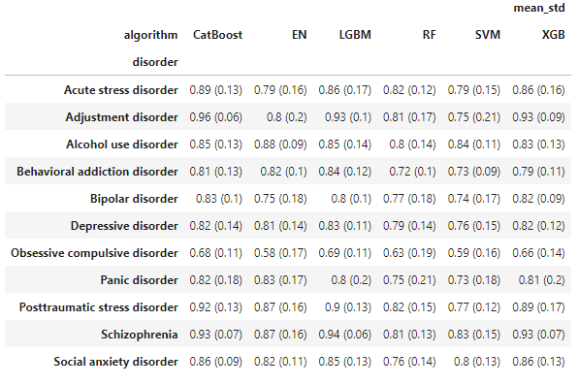
Результаты кросс-валидации

Slide 15
Результаты кросс-валидации
Addictive disorder: LightGBM
Trauma and stress related disorder: LightGBM
Mood disorder: CatBoost
Obsessive compulsive disorder: LightGBM
Schizophrenia: LightGBM
Anxiety disorder: LogisticRegression
Alcohol use disorder: LogisticRegression
Acute stress disorder: CatBoost
Depressive disorder: LightGBM
Behavioral addiction disorder: LightGBM
Panic disorder: LogisticRegression
Social anxiety disorder: CatBoost
Posttraumatic stress disorder: CatBoost
Adjustment disorder: CatBoost
Bipolar disorder: CatBoost

Slide 16
Извлечение важности признаков
1. | Используется лучшая комбинацию алгоритм + гиперпараметры к нему
2. | Разбиение на 10 фолдов
3. | Проведение кросс-валидации с извлечением важности признаков на каждом подходе
4. | Итоговый подсчет важности признаков: сумма важности признака на всех этапах валидации survival rate - процент раз, когда значение признака было больше порогового значения (0)

Slide 17
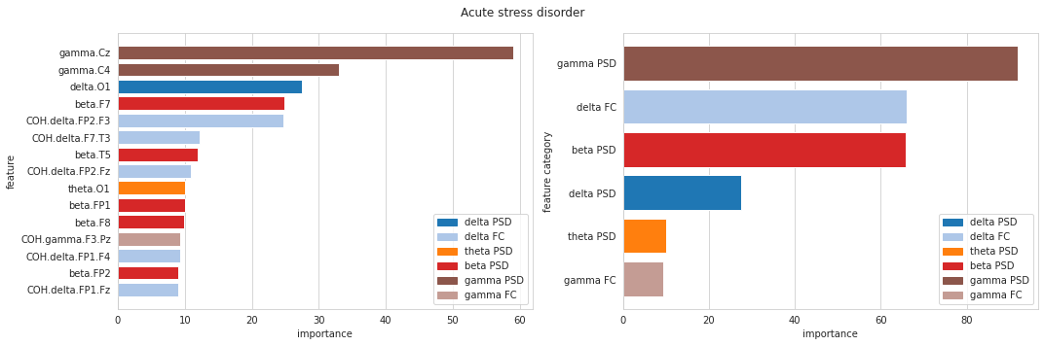
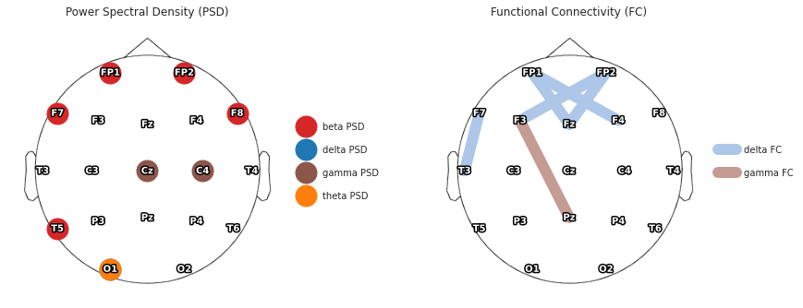

Slide 18
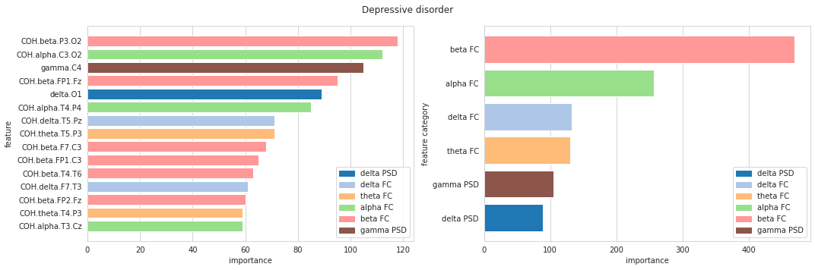
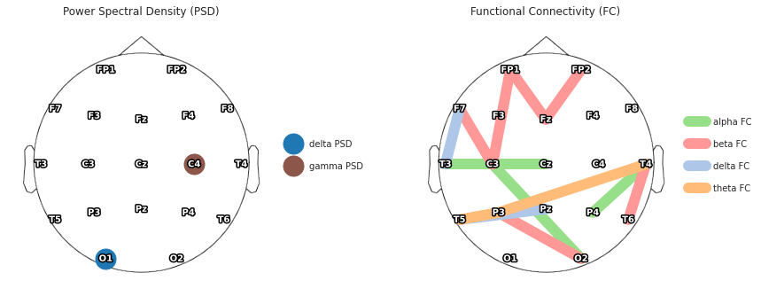

Slide 19
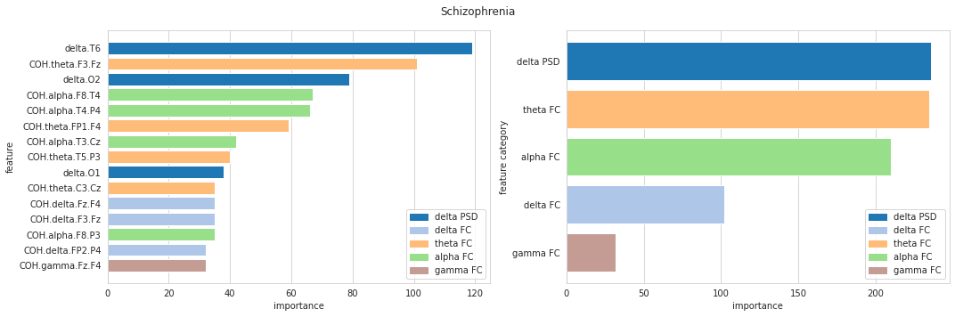
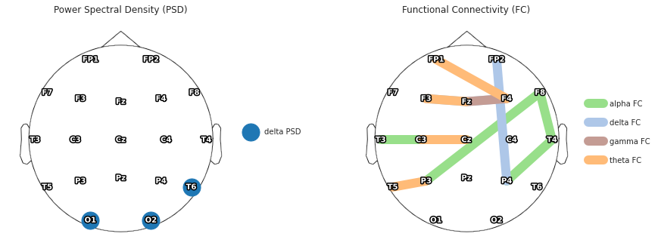

Slide 20
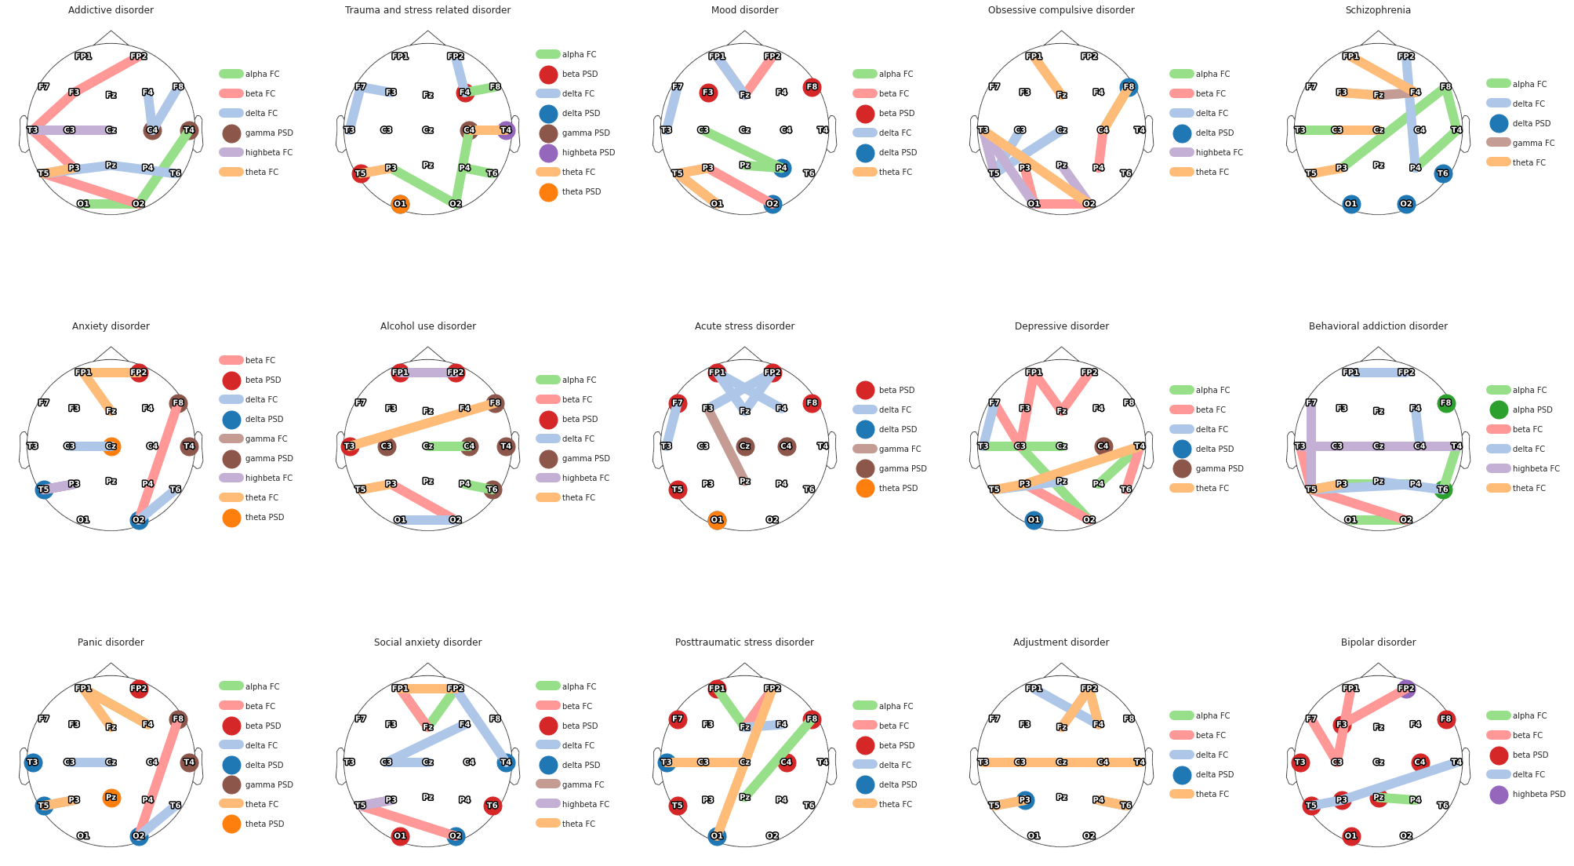

Slide 21
Ссылки на код
Exploratory Data Analysis и многоклассовая классификация - Kaggle
Бинарная классификация и важность признаков - Kaggle

Slide 22
Спасибо за внимание!

